Slide 1

程序设计语言概论
Concepts of Programming Languages
马秀莉 xlma@pku.edu.cn

Slide 2
7 表达式和赋值语句

Slide 3
简介
理解程序的关键
语法和语义
表达式的语义
如何求解表达式的值
操作符的计算顺序
操作数的计算顺序
赋值语句的语义
用来在程序执行时改变变量的值
在所有命令式语言中扮演着非常重要的角色
不仅涉及到内存的访问，也涉及到表达式的计算

Slide 4
提纲
表达式的语义
如何求解表达式的值
操作符的计算顺序
优先级规则
结合性规则
操作数的计算顺序
函数副作用
混合表达式
类型转换
关系表达式和布尔表达式
赋值语句

Slide 5
算术表达式
求解算术表达式的值是早期程序语言产生的动机之一
算术表达式包括
操作符
操作数
括号
函数调用

Slide 6
算术表达式的设计问题
操作符的优先级规则是什么？
操作符的结合规则是什么？
操作数的计算顺序是什么？
计算操作数的值时，有副作用怎么办？
是否允许用户自定义的操作符重载？
在表达式中允许哪些混合类型的运算？

Slide 7
操作符
一元（unary）操作符只有一个操作数
例如 +/-，！
二元（binary）操作符有两个操作数
例如 +、-、*、/、=
三元（ternary）操作符有三个操作数
例如 ? : (相当于 if-then-else)
average = (count == 0) ? 0 : sum / count
实现：if (count == 0) average = 0 else average = sum / count

Slide 8
赋值语句的BNF
<Assignment> → <Identifier> = <Expression>
<Identifier> → A|B|C
<Expression> → < Expression> + <Term>
| <Term>
<Term> → <Term> * <Factor>
| <Factor>
<Factor> → ( <Expression>)
|<Identifier>

Slide 9
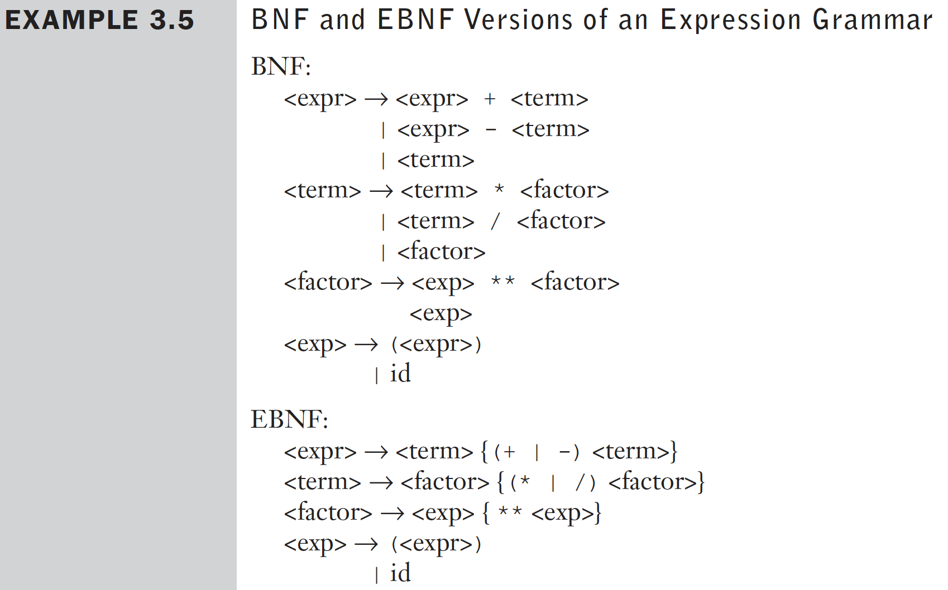
增加幂运算的表达式的BNF
Notes:
a replacement of the recursion by a form of implied iteration

Slide 10
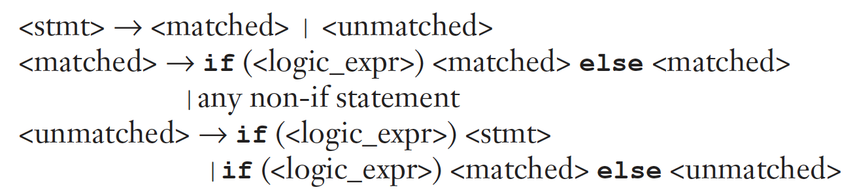
if语句的BNF

Slide 11
算术操作符的优先级
在求解算术表达式的值时，操作符的优先级规则定义了具有不同优先级的“相邻的”操作符的计算先后顺序
“相邻的”意味着它们最多被一个操作数分隔
典型的优先级
括号
**（如果语言支持的话）
一元操作符（postfix++, --, prefix++, --, unary+,-）
*，/, %
binary+，-

Slide 12
算术操作符的结合性
在求解算术表达式的值时，操作符的结合性规则定义了具有相同优先级的相邻的操作符的求值顺序
典型的结合规则
左结合（从左往右，除了**，它是从右至左的）
有时一元操作符是从右至左结合的
括号可改变运算的优先级和结合规则
APL不一样：所有的操作符都具有相同的优先级，所有的操作符都是从右至左结合的
Notes:
Specifically, if the compiler is allowed to reorder the evaluation of operators, it may be able to produce slightly faster code for expression evaluation.

Slide 13
操作数的求值顺序
操作数的求值过程
变量：从内存中取得值
常量：有时从内存中取得，有时常量就在机器语言的指令中
括号表达式：首先计算其中的操作数和操作符
函数引用：求值的顺序非常关键
函数副作用——函数在返回计算结果的同时，还改变了某个参数或非局部变量的值
例如，当一个表达式中引用的函数改变了表达式中的另一个操作数时
a = 10;
b = a + fun(&a);
/* 假设该函数会改变其参数 */
int fun(int *p){
int q= *p;
*p=20;
return q;
}
int a = 5;
int fun1() {
a = 17;
return 3;
}
void main() {
a = a + fun1(); }

Slide 14
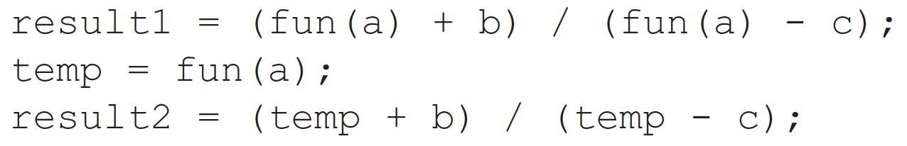
副作用
解决副作用的两种可能的方法
在语言定义中禁止函数的副作用
函数中不允许双向参数
函数中禁止引用非局部变量
优点：它确实有效
缺点：程序员希望能灵活使用双向参数和引用非局部变量
在语言定义中要求操作数的求值顺序是固定的
缺点：限制了编译器做某些优化
引用透明（referential transparency）
Notes:
advantages to referentially transparent programs：
the semantics of such programs is much easier to understand

Slide 15
引用透明
一个程序，如果任意两个具有相同值的表达式可以相互替换，而不影响程序的行为
函数式程序设计语言与命令式程序设计语言的对比
函数式程序设计语言
设计目标是尽可能模拟数学函数
纯函数式语言没有变量和赋值语句
当给定同样的参数的时候，函数的执行总是产生同样的结果
语义简单
命令式程序设计语言需要考虑变量、状态（编译器来配合中间结果的存储）

Slide 16
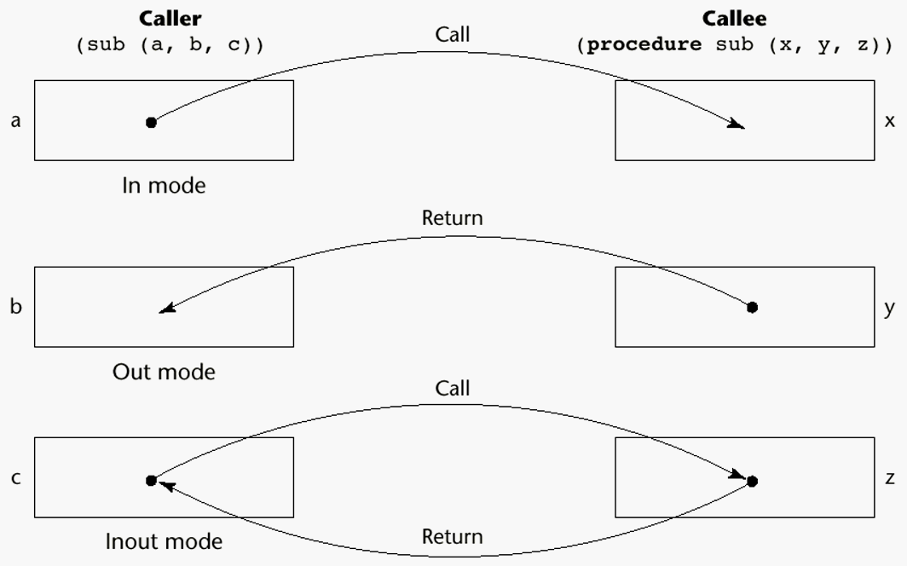
参数传递的语义模型

Slide 17
参数传递方法的实现

Slide 18
重载操作符
重载——运算符的多种用法
有些操作符的重载很常见，合理的重载可以提高可读性
例如：+ 可以同时用于int和float； *用于定义整个数组的乘法
而有些重载可能导致潜在的隐患
例如：C和C++中的 * （指针和乘法），&（逻辑AND和取地址），-
编译器无法检测错误（缺少操作数的错误难以检测）
用户可能定义无意义的操作
降低了可读性
能够通过引入新的符号来解决（例如：Pascal中的div——整数除）
Notes:
合理地重载可以帮助改善程序的可读性

Slide 19
类型转换
收缩转换
将一个对象转换成另一种类型，该类型取值范围比原类型的小
例如：从double到float （不安全）
拓宽转换
将一个对象转换成另一个类型，该类型至少能包括所有原有类型的值的近似值
例如：int到float（通常安全，但可能降低精度）
混合模式表达式
同一操作符含有不同类型操作数的表达式

Slide 20
类型转换——隐式转换
强制转换（coercion）（implicit type conversion ）
一种隐式的由编译器执行的类型转换
将混合模式表达式中的操作数隐式地转换成相容的操作数
强制转换的缺点
它们降低了编译器对于类型检测的能力
在大多数语言中，所有的数值类型在表达式中是强制转换的，使用拓宽转换
在Ada中，几乎不允许表达式中有不同类型的操作对象，表达式中没有强制转换
Notes:
可靠性与灵活性之间的权衡
太多强制转换会造成危害，并付出代价
（强制转换策略的代价很高，因为必须在运行时进行类型检查和转换）

Slide 21
类型转换——显式转换
显式类型转换（由程序员显示要求）
经常称为强行指派（cast）（explicit type conversion）
例如
C: (int) angle
Ada: FLOAT(INDEX) -- INDEX 为 INTEGER 类型
语法似函数调用

Slide 22
表达式求值过程中其他错误
表达式中的错误
导致的原因
算术的固有限制
例如：除数为0
计算机算术的限制
例如：溢出
运行时错误，异常（exception）

Slide 23
关系和布尔表达式
关系表达式
用于比较两个操作数的值
使用关系操作符和多种操作数
计算结果为布尔值
操作符的表示符号在不同的语言中差别很大
!=，/=，.NE.，<>，#
===, !== （不进行强制类型转换）

Slide 24
关系和布尔表达式
布尔表达式
用于比较两个操作数的值
操作数是布尔类型，结果也是布尔类型
操作符
C没有布尔类型
它使用int，用0表示假，非0表示真
C表达式的一个奇怪的特性：a<b<c是一个合法的表达式，但结果未必是所期望的
Fortran77 | Fortran90 | C | Ada
.AND. | and | && | and
.OR. | or | || | or
.NOT. | not | ! | not
 |  |  | xor

Slide 25
关系和布尔表达式
基于C的语言中，各种操作符的优先级
postfix ++, --
unary +, -, prefix ++, --, !
*, /, %
binary +, -
<, >, <=, >=
==, !=
&&
||
C，C++和Java有超过40个操作符，至少14种不同层次的优先级

Slide 26
短路求值
在没有计算完表达式中所有的操作数或操作符之前，确定表达式的结果
如，(13*a) * (b/13–1)，当a=0
布尔表达式 (a>=0)&&(b<10)
假设Java不使用短路求值
问题：表的搜索，out of range
index = 1;
while (index <= length) && (LIST[index] != value)
index++;
短路求值暴露了表达式中潜在的副作用问题
例如：(a > b) || ((b++) / 3)
Notes:
Ada
and then

Slide 27
赋值语句
操作符的表示符号
=
FORTRAN，BASIC，PL/I，C，C++，Java
如果其被重载用于相等的关系操作符时，就不那么好了
例如（PL/I）A=B=C 注意与C的差别
:= ALGOLS，Pascal，Ada
隐式
function call
return
medals := []string{“gold”, “silver”, “bronze”}

Slide 28
更复杂的赋值操作
多目标（PL/I）
A, B = 10
条件目标（C，C++和Java）
(first == true) ? total : subtotal = 0
复合赋值操作（C，C++和Java）
sum += next;
一元赋值操作符（C，C++和Java）
a++;
C，C++和Java将 = 作为二元算术操作符
例如：a = b * (c = d * 2 + 1) + 1
这是从ALGOL68继承下来的

Slide 29
Tuple Assignment
交换
x, y = y, x
a[i], a[j] = a[j], a[i]
计算最大公因子
计算Fibonacci number
func fib(n int) int {
x, y := 0, 1
for i := 0; i <n; i++ {
x, y = y, x+y
}
return x
}
func gcd (x, y int) int {
for y != 0 {
x, y = y, x%y
}
return x
}

Slide 30
Tuple Assignment（列表赋值）
函数返回多个值
f, err = os.Open(“foo.txt”)
v, ok = m[key]
r, n, err := in.ReadRune () // returns rune, nbytes, error
age, ok := ages[“Bob”]
If !ok { /* “Bob” is not a key in this map; age == 0.*/}
If age, ok := ages[“Bob”]; !ok { /*……*/ }

Slide 31
赋值语句
赋值作为表达式
在C，C++和Java中，赋值语句产生一个结果，因此，它们可以作为表达式中的操作数
例如：while ((ch = getchar() )!= EOF) { ... }
缺点：另一种类型的表达式副作用
牺牲了一部分编译器错误检查，可能引发错误，缺乏安全性
If (x = y)
=与==

Slide 32
混合模式赋值
在FORTRAN，C和C++中，所有数值都可以赋给任意数值标量变量；这时必须进行类型转换
在Pascal中，整数可以被赋给实数，但是实数不能被赋给整数（程序员必须指定从实数到整数的转换是取整还是舍入）
在Java中，只会作拓宽赋值转换
在Ada中，没有赋值类型转换

Slide 33
小结
表达式的语义
操作符的计算顺序
操作数的计算顺序
类型转换
短路求值
赋值语句

Slide 34
问题研讨
表达式可以单独作为一条语句吗？
表达式中的操作符有优先级和结合律的问题，有没有哪种表达方式不需要定义优先级和结合律？
什么叫函数的副作用？副作用有用吗？
为什么要进行类型转换？
只有布尔表达式在求值时才需要短路吗？
赋值语句有副作用吗？
Notes:
C语言中的赋值语句，函数
语法生成树、前缀、后缀表达式
函数的定义域
积极/惰性求值

Slide 35
作业
9. 假设表达式的结合和优先级规则如下：
优先级： 最高 (, )
not, - (unary -, 一元负）
*, /
+, -, &, mod
=, /=, <, <=, >=, >
and
最低 or, xor
结合性：从左向右
给出下列表达式的求值顺序：
（用括号将子表达式括起来，并在右括号处用上标表示计算顺序）
例如：对于表达式 a + b * c + d
用括号来表示求值顺序： (( a + (b * c)¹ )² + d)³
a * (b - 1) / c mod d
(a - b) / c & (d * e / a - 3)

Slide 36
作业
10. 假设没有操作符优先级，并且按右结合，给出上一题中表达式的求值顺序。
11. 假设只有a, b, c, d, e五个操作数，试给出一种表达式的BNF文法，它可以描述第一题中的优先级和结合规则。
12. 使用上一题中定义的语法，画出第一题中表达式的语法分析树。

